Slide 1

Mapeamento de Processo
75hrs
Prof Wellington
Jose.wellington@uniceub.br
Aula 01
Notes:
Large enterprise applications - the ones that execute core business applications, and keep a company going - must be more than just a bunch of code modules. They must be structured in a way that enables scalability, security, and robust execution under stressful conditions, and their structure - frequently referred to as their architecture - must be defined clearly enough that maintenance programmers can (quickly!) find and fix a bug that shows up long after the original authors have moved on to other projects. That is, these programs must be designed to work perfectly in many areas, and business functionality is not the only one (although it certainly is the essential core). Of course a well-designed architecture benefits any program, and not just the largest ones as we've singled out here. We mentioned large applications first because structure is a way of dealing with complexity, so the benefits of structure (and of modeling and design, as we'll demonstrate) compound as application size grows large. Another benefit of structure is that it enables code reuse: Design time is the easiest time to structure an application as a collection of self-contained modules or components. Eventually, enterprises build up a library of models of components, each one representing an implementation stored in a library of code modules. When another application needs the same functionality, the designer can quickly import its module from the library. At coding time, the developer can just as quickly import the code module into the application.

Slide 2
Currículo
Graduação Processamento de Dados – UCB - 1986
Análise de Sistemas – Exército - 1987
Pós graduação em Banco de Dados – UCB – 1992
Mestrado MGCTI – UCB – 2011
Curso de Intelligence Officer – Washington - EUA – 2007
Curso de System of info-comunication – Tókio – Japão – 2008
Aula 01

Slide 3
Currículo
Professor Universitário da UNB, Faculdade Fortium
Banco de Dados, Sistema Operacional, Gerência de Projeto, Engenharia de Software, Qualidade de Software, TGS, Recursos Computacionais e TCC
Militar do Exército – 1. Ten R/2 – Diretoria de Informática EB
Consultor CEF
Analista de sistemas no Correios
Analista de sistema no Hospital Sarah Kubitschek
Polícia Técnico Científica PCDF – 1995
Diretor de Tecnologia da Polícia Civil do Distrito Federal - 2006
Aula 01

Slide 4

Plano de Ensino – Mapeamento de Processo
Aula 01

Slide 5

Objetivo Geral
A disciplina deve capacitar o aluno a compreender os conceitos, a modelagem, análise, desenho e tecnologias envolvidas no gerenciamento de processos de negócio (BPM – Business Process Management), automatizados ou não, objetivando alcançar resultados pretendidos.
Aula 01

Slide 6

Objetivo Específico
Conhecer e compreender conceitos e fundamentos de sistemas de informação, gerenciamento de processos de negócio, seu ciclo de vida, tipos de processo e atividades e seus fatores de sucesso;
Entender a modelagem de processos identificando conceitos, propósitos e benefícios, notação, bem como as técnicas e ferramentas de modelagem;
Entender a analise de processo, a preparação, sua execução, documentação e conceitos-chave;
Aula 01

Slide 7
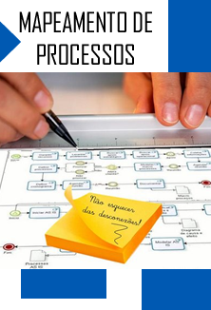
Objetivo Específico
Entender o desenho de processos, papeis, preparação, princípios envolvidos e as regras de negocio;
Conhecer as tecnologias de processo de negocio, suas vantagens e riscos envolvidos;
Modelar processos do mundo real usando a notação BPMN (Business Process Modeling Notation) e software para apoio com base na especificação BPMN
Aula 01

Slide 8

Procedimentos Metodológicos
Conhecimento:
Aula expositiva dialogada; Apresentação e análise de estudos de caso; Análise e discussão de textos técnicos e acadêmicos.
Aula 01

Slide 9

Procedimentos Metodológicos
Habilidade:
Pesquisas e reflexões individuais; Participação em estudos de caso; Trabalho em equipe; Discussão e solução de exercícios (problemas) práticos em laboratório de informática.
Aula 01

Slide 10

Procedimentos Metodológicos
Atitude:
Trabalhos individuais; Resolução de exercícios; Auto-avaliação; Avaliação pelos pares; Freqüência e assiduidade.
Aula 01

Slide 11

Recursos Didáticos
Textos
Quadro branco
Data-show
Laboratório de informática conectado à Internet.
Aula 01

Slide 12

Avaliação
Durante o semestre serão aplicadas duas avaliações individuais, além de, opcionalmente, listas de exercícios e atividades em laboratório.
Os exercícios corresponderão a 20% da avaliação
Datas prováveis das avaliações:
Data das avaliações:
04 Abr
23 Mai
06 Jun
Aula 01

Slide 13

Aprovação
Frequência igual ou superior a 75% do total de aulas ou atividades programadas;
no mínimo, a menção final MM.
Aula 01

Slide 14

Avaliação
SS – Superior;
MS – Médio Superior;
MM – Médio;
MI – Médio Inferior;
II – Inferior;
SR – Sem Rendimento;
RF – Reprovado por Falta.
Aula 01

Slide 15
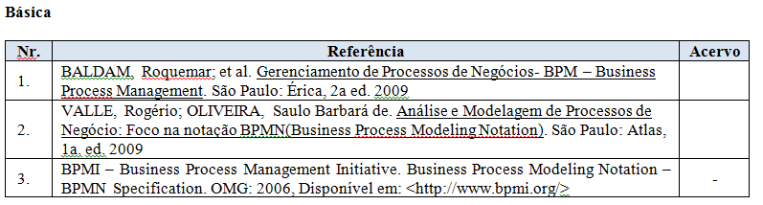
Bibliografia
Aula 01

Slide 16
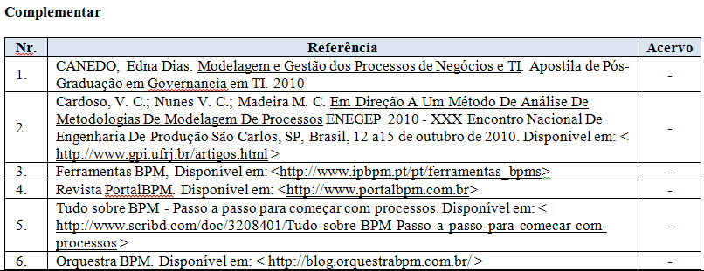
Bibliografia
Aula 01

Slide 17
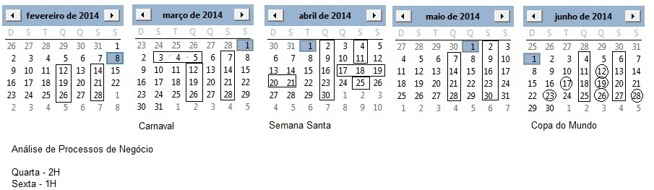
Calendário
Aula 01

Slide 18
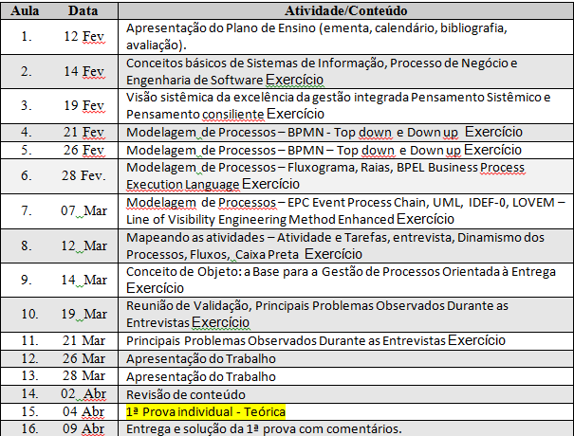
Calendário
Aula 01

Slide 19
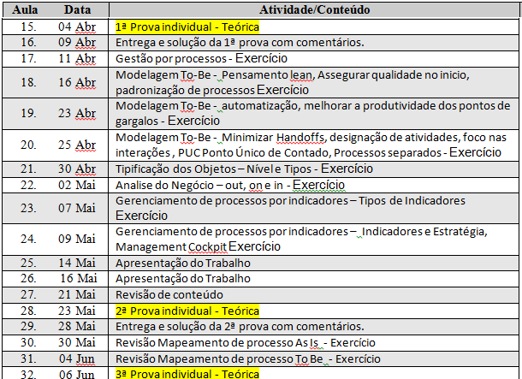
Calendário
Aula 01

Slide 20



Alunos
Apresentação
  Nome
  Formação básica
  Atuação
  Expectativa quanto ao curso
Aula 01

Slide 21

Aula 01

Slide 22
Dúvidas
Jose.wellington@uniceub.br
Aula 01

